Slide 1
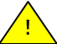
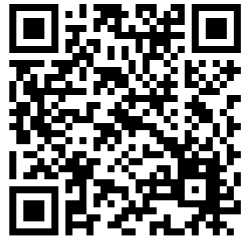

（事業主の方へ）
求人申込書（高卒）の
書き方のポイント
求人事業主の皆さまへ
求職者に対して、従事すべき業務内容、賃金、労働時間、その他の労働条件を明示することが、職業安定法第5条の３により義務付けられています。労働条件などの明示は、労働者が職場に適応してその能力を有効に発揮するためにも、就職後のトラブルを避ける上からも重要です。
労働条件は、そのまま採用後の労働条件になることが期待されています。求職者から誤解を生じにくいかたちで、正確かつわかりやすく記載してください。
ハローワークの窓口では、わかりやすい記載方法のアドバイスを行っています。お気軽にご相談ください。
また、労働条件を正確に伝えることに加えて、平均勤続年数や研修の有無および内容といった職場情報を新卒者等に提供することが、「若者雇用促進法」によって求められています。
「くるみん」「えるぼし」「ユースエール」などの認定を受けた企業は、厚生労働大臣等が定める認定マークを求人票に付することができます。この認定マークを活用することにより、企業イメージの向上や優秀な人材の確保等につながることが期待できます。 表示を希望する場合は事業所登録の情報をご確認ください。
求人の募集中止及び募集人員の削減をする場合は、ハローワークに連絡
する必要があります。
労働条件及び申込書に記載した内容は変更しないでください。
やむを得ず変更する場合は速やかにハローワークにご連絡ください。
応募者の基本的人権を尊重し、適性・能力のみを基準とした、
公正な採用選考を行ってください。
https://www.mhlw.go.jp/www2/topics/topics/saiyo/saiyo.htm
厚生労働省・都道府県労働局・ハローワーク
PL080319首02

Slide 2
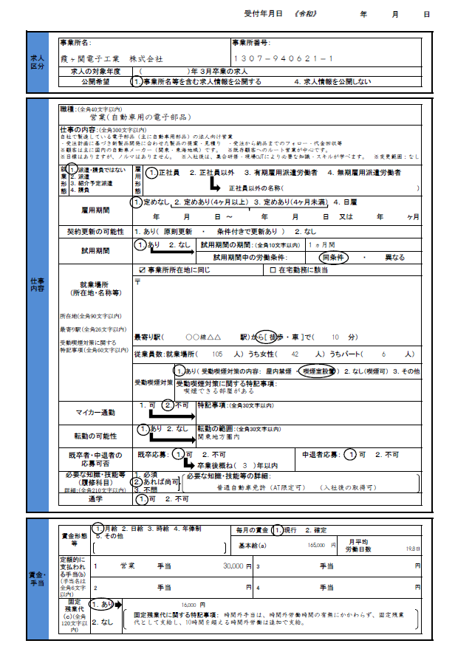
あらかじめ事業所の住所を管轄するハローワークにおいて事業所登録が必要です。
（１／４）
求人区分
【公開希望】
各高等学校の進路指導教諭に対して、高卒就職情報WEB提供サービスで求人情報を公開することを希望する場合には「１事業所名等を含む求人情報を公開する」を選択し、希望しない場合には「４求人情報を公開しない」を選択してください。
仕事内容
【仕事の内容】
・学生が最も重要視する項目の一つです。詳しく説明することで、求職者の方の疑問やとまどいを解消し、応募者が増えることにつながります。
応募者の目線に立って詳細かつ分かりやすい内容で記入して下さい。
・将来の配置転換など今後の見込みも含めた、従事すべき業務の変更範囲を明示してください。
【就業形態】【雇用形態】
・該当する数字に○を記入してください。
・雇用形態の「２．正社員以外」を選んだ場合は、「正社員以外の名称」に準社員、期間社員などの具体的な名称を記入してください。
・無期派遣労働者については誤解を招かないよう「１.正社員」ではなく、「４.無期雇用派遣労働者」としてください。
【雇用期間】
定めありの場合は期間を明示してください。
【契約更新の可能性】
・「雇用期間」欄で「あり」と回答した場合に記入してください。
・契約更新の可能性「あり」の場合には、「原則更新」か「条件付きで更新あり」のいずれかを選択し、更新の際の具体的な更新条件、通算契約期間または更新回数の上限（設けている場合）などについて「補足事項」欄（３頁）に詳しく記入してください。
【試用期間】
試用期間がある場合はその期間を「試用期間の期間」欄 に記入するとともに、労働条件が異なる場合はその内容を「補足事項」欄（３頁）に記入してください。
【就業場所】
本社で採用事務を一括処理する等により、求人申込み時にその就業場所が特定できない場合は、就業可能性のある工場・支店等を記入し、「補足事項」欄（３頁）に就業場所決定の方法・時期等を記入してください。
【受動喫煙対策】
・受動喫煙対策の有無を選択してください。
なお、「その他」を選択した場合は、「受動喫煙対策に関する特記事項」欄に記入してください。
・「受動喫煙対策」で「喫煙室設置」を選択した場合は、「喫煙のみを行う室がある」、「喫煙できる室（飲食サービス提供あり）がある」、「加熱式たばこのみの喫煙ができる室がある」等を「受動喫煙対策に関する特記事項」欄に記入してください。
【マイカー通勤】
・「可」の場合は駐車場の有無や有料か無料、利用料金等の情報を「マイカー通勤の特記事項」欄 に記入してください。
・【通学】が「可」で配慮（時間配慮、賃金補助等）がある場合は、青少年雇用情報の「２（２）自己啓発支援の有無及びその内容」欄（４頁）に詳しい情報を記入してください。
【転勤の可能性】
転勤の可能性がある場合は、「あり」を選択するとともに、「転勤の範囲」欄に転勤範囲を明示してください。
【必要な知識・技能等】
・高校生の採用は未経験者の採用が基本です。できる限り応募の機会を広げていただくようお願いします。例えば、普通自動車運転免許が必要な場合でも、誕生日などの事情により入社までに取得ができない求職者もいるため、入社後の取得を認める等柔軟な対応をお願いします。
賃金・手当
【賃金形態等】
該当する数字に○を記入してください。
（・月給･･･月額を決めて支給、日給･･･日額を決めて、勤務日数に応じて支給、時給･･･時間額を決めて勤務時間数に応じて支給、年俸制･･･年額を決めて、各月に配分して支給、その他･･･具体的に明示してください。）
※月給制において欠勤した場合に賃金控除がある場合は、「補足事項」欄（３頁）に具体的に記入してください。
【基本給】
・「基本給」欄には、初任給の額を記入してください（固定残業代や各種手当は含めないでください）。
また、記入した賃金に応じて、「現行」か「確定」のいずれかを選択してください。
※「現行」：申込み時点で賃金額の確定が困難な場合、当該年の新規高等学校卒業者採用者の現行の賃金額とする。
・基本給は、月給制の場合にはその額を、月給制以外の場合には１日の所定労働時間、月平均労働日数等から算出した月額を記入してください。
【固定残業代】
固定残業代がある場合は「あり」を選択し、額を記入します。その上で、「固定残業代に関する特記事項」欄に「時間外手当は、時間外労働の有無にかかわらず、固定残業代として支給し、●時間を超える時間外労働は追加で支給」と記入してください。

Slide 3
あらかじめ事業所の住所を管轄するハローワークにおいて事業所登録が必要です。
（２／４）
仕事内容
【手当】
「定額的に支払われる手当」とは、毎賃金支払時に全員に決まって支給される賃金をいいます。
定額的に支払われる手当の他、家族手当、皆勤手当等、個人の状態・実績に応じて支払われる手当等がある場合は、「特別に支払われる手当」欄、および「求人条件にかかる特記事項」欄（次頁）にその内容を記入してください。
労働時間
【就業時間】
※法定労働時間にご注意ください。必要に応じて就業規則や各種届出の内容を確認させていただく場合があります。
・１.交替制（シフト制）について
交代制により就業時間が異なる場合に選択し、「就業時間１」～「就業時間３」にそれぞれの就業時間帯を入力してください。
一定期間（1週間や1ヶ月など）ごとに作成される勤務割りなどにおいて労働時間が確定されるような場合は、「補足事項」欄（次頁）
にシフト作成・変更の手続き・ルール、労働日、労働時間などの設定に関する基本的な考え方を具体的に入力してください。
・２.フレックスタイム制について
「就業時間１」に標準となる一日の就業時間を記入し、
「補足事項」欄（次頁）にフレキシブルタイム・コアタイムの就業時間帯を記入してください。
・３.裁量労働制について
特に指定がなければ「就業時間１」に記入する必要はありませんが、「補足事項」欄（次頁）に詳細を記入してください。
例：「裁量労働制（○○業務型）により、出退社の時刻は自由であり、○時間勤務したものとみなす」
※「就業時間１」に記入する場合は、実態・目安であることを「補足事項」欄（次頁）に明示してください。
・４.変形労働時間制について
特に指定がなければ「就業時間１」に記入する必要はありませんが、「補足事項」欄（次頁）に具体的に記入してください。
例：「変形労働制により始業は●時～●時、終業は●時～●時とし、シフト制で決定する」（一ヶ月単位の場合）
【時間外労働の有無】
・時間外労働の有無を選択してください。
・時間外労働を行わせる場合には、過半数労働組合等との労働基準法第36条に基づく時間外及び休日労働に関する労使協定（３６協定）の締
結、労働基準監督署への届出が必要です。
・時間外労働【あり】の場合は、月平均残業時間数を記入して下さい。
・事業場外労働のみなし労働時間制の場合であって、所定労働時間を超えるみなし時間を設定している場合、その時間数を記入して下さい。
【３６協定における特別条項あり】
特別条項付きの３６協定を締結している場合は「あり」を選択し、「特別な事情・期間等」欄に特別な事情や延長時間などについて具体的に記入してください。
例：「○○のとき（特別な事情）は、1日○時間まで、○回を限度として１ヶ月○時間まで、年に○時間できる」
【休日等】
「週休二日制」欄には、下記の該当する数字に○を記入してください。
１．毎週 完全週休二日制を実施している場合
２．その他 それ以外の形態で週休二日制を実施している場合
３．なし 週休二日制を実施していない場合
年末年始休暇や夏季休暇など特別休暇がある場合、その他補足事項がある場合は、「その他」欄に記入してください。
保険・年金・定年等
【企業年金】
事業所登録の内容と異なる場合は、下記のいずれかを記入してください。
１．厚生年金基金
２．確定拠出年金
３．確定給付年金
【入居可能住宅】
入居可能な住宅がある場合に該当する項目「単身用あり」「世帯用あり」、入居可能な住宅がない場合は「なし」を選択してください。なお、利用条件や宿舎費用などの詳細、空きが出れば利用可能な住宅がある場合等は「求人条件にかかる特記事項」欄（次頁）に記入してください。

Slide 4
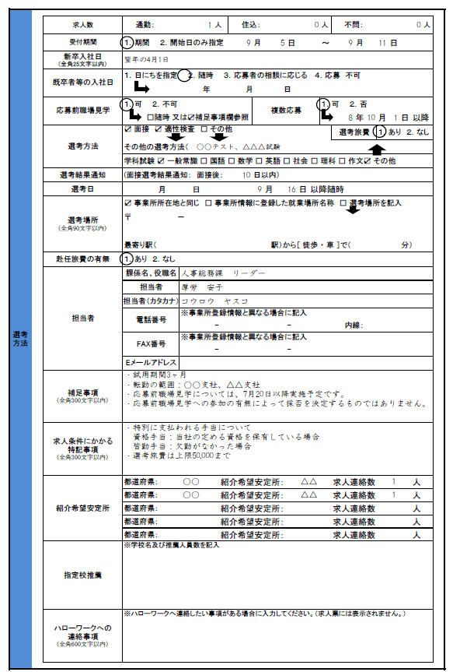

（３／４）
選考方法
【求人数】
求人者が入居可能住宅を用意しない場合には「通勤」、用意した住宅に入居することを条件とするときは「住込」、雇い入れる労働者の希望があれば用意するときは「不問」に記入してください。
２.
【新卒入社日】
・高校新卒者の入社日を記入してください。
【既卒者等の応募可否・入社日】
高校既卒者の応募の可否を選択してください。既卒者応募可の場合、「既卒者等の入社日」欄に入社日の詳細を記入してください。
【応募前職場見学】
・生徒に応募先選定・確認の機会をできる限り与えるため、積極的な受入れをお願いいたします。
「応募前職場見学」の可否について、「可」を選択した場合には、「随時」又は「補足事項欄参照」を選択し、「補足事項欄参照」を選択した場合には「補足事項」欄に詳細を記入してください。
なお、応募前職場見学は、生徒が事前に職業や職場への理解を深め、適切な職業選択や、事前の理解不足による就職後の早期離職の防止を目的として行っていただくものです。このことをご理解いただき、応募前職場見学が求人者の採用選考の場とならないよう十分にご注意ください。
【選考方法】
選考方法において、その他に選択した場合は、詳細を「その他の選考方法」欄に記入してください。
また、適性検査の具体的な検査名も、「その他の選考方法」欄に記入してください。
※面接や選考試験を複数回実施する場合は、選考の流れを「補足事項」欄に記入してください。
【受付期間】【選考日】
高校生の推薦開始期日は、推薦文書の到達が９月５日（沖縄県については８月30日）以降となっています。
また、選考開始期日は９月16日以降となっています。ご注意ください。
【担当者】
採用、選考業務を担当する方の所属課係名と役職名、氏名（※）、連絡先電話番号、Eメールアドレス等を入力してください。 ※事業所内で使用している氏名（旧姓可）
連絡先電話番号は、平日の日中に連絡が取りやすい電話番号を入力してください。
【補足事項】【求人条件にかかる特記事項】
各欄に書ききれなかった内容や応募上の注意事項などを記入してください。
なお、ハローワークが情報を追加する場合がありますので、あらかじめご了承ください。
ご注意下さい！
お申し込みいただいた求人について、
法令に違反する内容が含まれているもの、必要な労働条件が明示されていないものは、ハローワークで受理することができません！
★求人票に記された労働条件は、そのまま採用後の労働条件となることが期待されています。求人票に記載した条件を遵守してください。
★やむを得ず、条件を変更しなければならない場合は、求職者が労働契約を締結するかどうか考える時間が確保されるよう、求職者に対し、可能な限り速やかに変更内容を明示しなければなりません。
また、ハローワークにもご連絡ください。
★求職者から変更する理由などについて質問された場合には、適切に説明してください。

Slide 5
（４／４）
青少年雇用情報欄
※青少年雇用情報は、可能な限り全ての項目を記入していただくようお願いいたします※
・全ての項目を記入することが難しい場合でも、情報提供の義務にとどまらない積極的な情報提供をお願いします。
（情報提供の義務：「企業全体の募集・採用に関する情報」、「企業全体の職業能力の開発及び向上に関する取組の実施状況」、
「企業全体の職場への定着の促進に関する取組の実施状況」の欄において、それぞれで１項目以上）
・数値を算出して記入する項目については、小数点第２位を切り捨て、小数点第１位まで記入してください。
・「企業全体の職業能力の開発及び向上に関する取組の実施状況」については、制度として就業規則や労働協約に規定されていなくても、継続的に実施しており、かつそのことが従業員に周知されていれば「あり」と記入してください。
【新卒者等の採用者数/離職者数】
・新卒者のほか、新卒者と同じ採用枠で採用した既卒者など、新卒者と同等の処遇を行うものを含みます。直近で終了している事業年度を含む３年度についての状況を記入してください。
・離職者数は、各年度の採用者数のうち、３年度における離職者数を記入してください。
【平均継続勤務年数】
労働者ごとの雇い入れられてから記入日の時点までに勤続した年数を合計した値を、労働者数で割って算出します。
【従業員の平均年数】（参考値）
若者雇用促進法に基づく青少年雇用情報の項目ではありませんが、参考値として、記入日時点での平均年齢も可能な限り記入してください。
平均勤続勤務年数及び平均年齢は、事業年度末時点、事業年度当初等、求人申込書記入日直近の数値としても構いません。
【研修の有無及びその内容】
具体的な対象者、内容を示してください。全ての研修の内容を書き切れない場合は、主な研修の内容のみ記入してください。
【自己啓発支援の有無及びその内容】
・教育訓練休暇制度、教育訓練短時間勤務制度がある場合は、その情報を含めて記入してください。
他には、配置等についての配慮、始終業時刻の変更、資格取得の費用補助等もこの欄に記入してください。
【メンター制度の有無】
メンター制度とは、新たに雇い入れた新規学卒者等からの職業能力の開発及び向上その他の職業生活に関する相談に応じ、並びに必要な助言その他の援助を行う者を当該新規学卒者等に割り当てる制度のことです。
【キャリアコンサルティング（※１）制度の有無及びその内容】
セルフ・キャリアドック（※2）を実施している場合は、その情報を含めて記入してください。
キャリアコンサルティングを実施する者が企業に雇用されているかどうか、また資格の有無は問いませんが、企業内の仕組みとしてキャリア
コンサルティングが実施されていることが必要です。
※１ キャリアコンサルティング
労働者の職業の選択、職業生活設計または職業能力の開発や向上に関する相談に応じ、助言や指導を行う。
※２ セルフ・キャリアドック
労働者が自らのキャリアや身に付けるべき知識・能力等を確認することを通じて主体的なキャリア形成を行うことを支援するため、年齢、就業年数、役職等の節目において定期的にキャリアコンサルティングを受ける機会を設定する仕組み。
前事業年度の月平均所定外労働時間の算出方法
前事業年度の労働者毎の一月あたりの所定外労働時間の平均値を合計した値を、労働者数で除して算出します。（管理的地位にある者については、算出対象から除いて差し支えありません。）
【社内検定等の制度の有無及びその内容】
労働者に対し、企業が実施する職業に必要な知識・技能に関する検定制度の有無、内容を記入してください。自ら実施する社内検定のほか、業界団体が実施する検定を活用する場合も含みます。
労働者ごとの一月あたりの
所定外労働時間の平均値の合計
【前事業年度の月平均所定外労働時間・有給休暇の平均取得日数】
算出方法は左記をご覧ください。
前事業年度の月平均所定外労働時間 ＝
前事業年度の労働者数
※月平均所定外労働時間は以下の計算方法で算出しても差し支えありません。
【前事業年度の育児休業取得者数／出産者数】
・育児休業取得者数及び出産者数について、いずれも記載してください。
・男性については、配偶者の出産者数を記載してください。
前事業年度の月平均所定外労働時間 ＝
前事業年度の所定外労働時間の合計
各月１日に在籍している労働者の延べ人数
【役員及び管理的地位にある者に占める女性の割合】
求人区分に関わらず、企業全体に雇用される全ての労働者に関する情報としてください。
※「管理的地位にある者」とは、原則としていわゆる課長級以上が該当します。
前事業年度の有給休暇の平均取得日数の算出方法
労働者ごとの年次有給休暇の取得日数を合計した値を、労働者数で除して算出します。（管理的地位にある者、有給休暇が付与されていない者については、算出対象から除いて差し支えありません。）
前事業年度の労働者ごとの
年次有給休暇の取得日数の合計
【区分毎の情報】 （本求人に対する追加の情報提供）
・企業全体の情報のほか、求人申込みを行っている採用区分（例：総合職／一般職）、学歴別（大卒／高卒）や事業所別、職種別などの情報についても、追加情報として極力記入してください。
※追加の情報については、 貴社の任意の区分の情報で構いません。
前事業年度の有給休暇の平均取得日数 ＝
前事業年度の労働者数
情報の範囲
求人区分に応じて、企業全体の正社員又は正社員以外※の情報を提供してください。
※ 正社員以外の情報は、 期間雇用者やパート、短時間労働者等、いわゆる正社員以外の直接雇用の労働者全てに関する情報としてく
ださい。
【記載する情報についての留意事項】
・「企業（⇔区分毎）」の情報については、求人事業所を含めた企業全体の情報を記載してください。
・グループ会社等別法人の情報は含めません。
・海外支店等に勤務している労働者については除外した情報としてください。
・原則として、求人申込書の記入日時点の最新の状況について記載してください。

